Slide 1
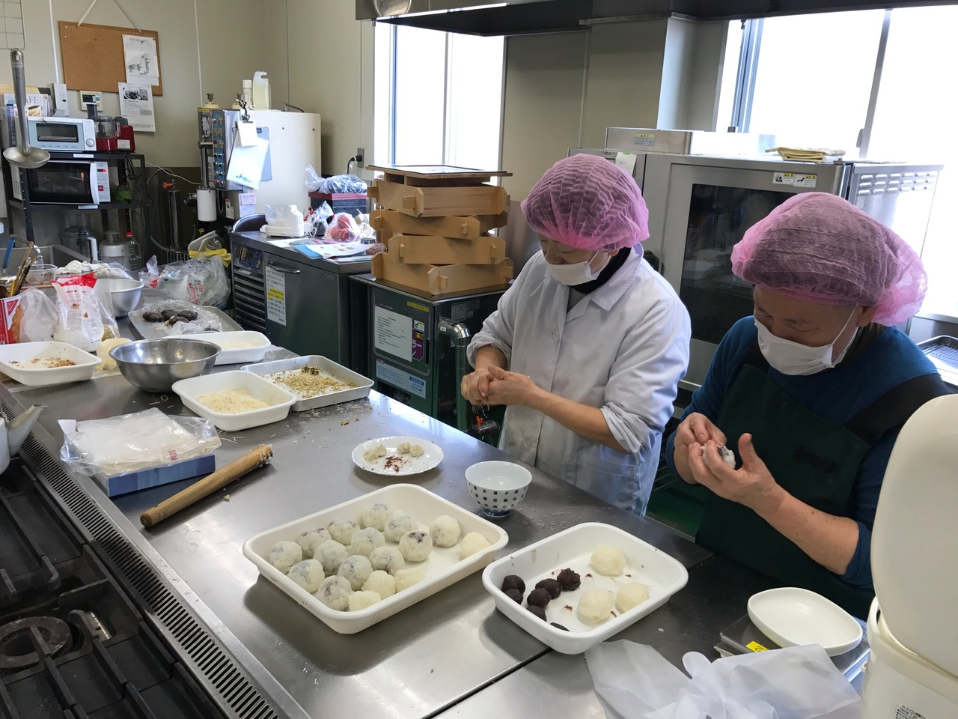
６次産業化加速化支援事業
（取組みの概要）
農林畜水産加工品等６次産業化に取り組むための、商品開発に必要な生産者・グループ等への初期活動費等を支援。
支援対象経費；試作品製造、機器レンタル、パッケージ・ラベル製作、食品表示関係など
※主な要件；農林畜水産業者、３戸以上で構成する団体・法人、県公的機関が商品化・事業申請を支援
＜現状・課題＞
＜事業概要・要件等＞
＜イメージ図・事業スキーム等＞
○農林畜水産業者が6次産業化に取り組む場合、商品の開発、製造体制の確立、食品表示およびパッケージの製作などが必要。
○販売面では、施設整備への投資、表示や食品衛生関係の法律の理解不足等の不安要素を払拭するため、取組みを後押し
多彩な農林水産物
６次産業化加速化支援事業
対象経費
補助金額；定額20万円以内
●試作品製造委託費
●パッケージ・ラベル製作
●食品表示に必要な試験
●原材料・資材費
●機器レンタル等
県・公的機関が
商品化支援
６次化商品へ
☆アグリビジネスセンター
☆産業技術センター
☆県農業普及・振興課
＜目指すべき姿＞
○地域に経済効果を生み出す アグリビジネスの展開
○地域資源を活用した地域ぐるみの新たな付加価値創出

